Slide 1
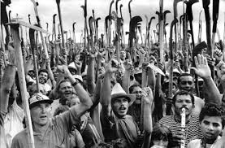
Los Derechos Humanos y el derecho a la tierra
El día 7 de setiembre, desde la Comisión de Memoria Recuerdo y Compromiso de la FCAyF, conmemoramos el Día del Agricultor (8/9). Para ello y para conocer de cerca la problemática de la tierra para producir, invitamos a los protagonistas, a aquellos que desde distintos lugares nos pueden hablar de los reclamos, las luchas y las conquistas de aquellos que viven de cerca esta situación tan cotidiana, aunque muy invisibilizada.
Nuestros invitados son:
Gumersindo Segundo, de la Comunidad Avá Guaraní, Productor de El Pato, involucrado en los reclamos de tierra del Parque Pereyra.
Oscar Rodríguez, del APDH, abogado que sigue las luchas y reclamos del MOCASE
Guillermina Ferraris, ingeniera agrónoma. Técnica Cambio Rural del Cinturón Hortícola de La Plata.
El encuentro es en el Hall central de la Facultad de Cs. Agrarias y Forestales a las 13 hs. Los esperamos.
COMISIÓN DE MEMORIA RECUERDO Y COMPROMISO
FCAyF UNLP

